Slide 1
HISTORIA DE LA MÚSICA
La Historia de la música es el estudio de las diferentes tradiciones en la música y su ordenación en el tiempo.
La expresión de las emociones y las ideas a través de la música están estrechamente relacionadas con diversos aspectos de esa misma cultura, como la organización política y económica, el desarrollo técnico, la actitud de los compositores y su relación con los oyentes, las ideas estéticas, la visión acerca de la función del arte en la sociedad, así como las circunstancias biográficas de cada autor.

Slide 2
HISTORIA DE LA MÚSICA
Música en la Prehistoria
La música en el Mundo Antiguo (5000-476 a.c.)
Edad Media (478-1492)
Renacimiento (1501-1600)
Barroco (1600-1750)
Clasicismo (1750-1800)
Romanticismo (1800-1900)
Posromanticismo (1870- 1950)
Siglo XX (1900-2000)
Siglo XXI (2000-presente)

Slide 3
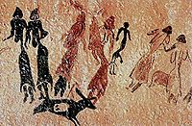
MÚSICA EN LA PREHISTORIA

Slide 4
MÚSICA EN LA PREHISTORIA
La música prehistórica es la música que se creaba y se tocaba en la Prehistoria, es decir, en culturas anteriores a la invención de la escritura
No quedan restos materiales, con la excepción de algunos instrumentos musicales encontrados en yacimientos arqueológicos, o de objetos que pudieron ser utilizados como instrumentos

Slide 5
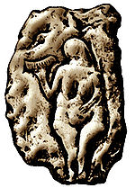
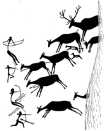

MÚSICA EN LA PREHISTORIA
Voz humana
Percusión corporal
Fines prácticos y rituales
Primeros instrumentos

Slide 6
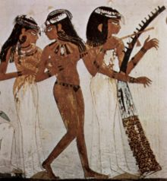
LA MÚSICA EN EL MUNDO ANTIGUO

Slide 7
LA MÚSICA EN EL MUNDO ANTIGUO
En casi todas las culturas se considera a la música como un regalo de los dioses.
En la Antigua Grecia se consideraba a Hermes como el transmisor de la música a los humanos, y el primer creador de un instrumento musical, el arpa, al tender cuerdas sobre el caparazón de una tortuga. Hace unos cinco mil años, un Emperador en China, Hoang-Ti, ordenó crear la música a sus súbditos, y les dijo que para ello debían de basarse en los sonidos de la naturaleza. Entre la mitología germánica se cree que Heimdall tenía un cuerno gigantesco que debía tocar cuando comenzara el crepúsculo de los dioses.
Las leyendas son similares para el resto de culturas primitivas, tanto perdidas como modernas.

Slide 8
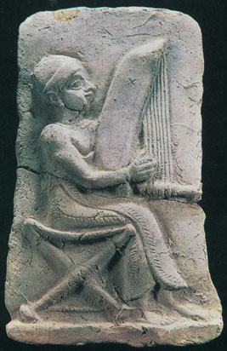
MESOPOTAMIA
Los músicos eran considerados personas de gran prestigio, que acompañaban al monarca no sólo en los actos de culto sino también en las suntuosas ceremonias de palacio y en las guerras. El arpa es uno de los instrumentos más apreciados en Mesopotamia.

Slide 9
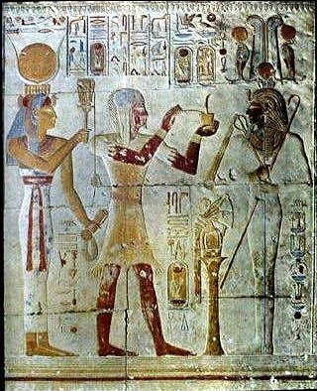
EGIPTO
Desarrollo principal en los templos
Ritos dedicados a los diferentes dioses
Remedio terapéutico
Comunicación con los difuntos
Bajorrelieves y pinturas
Tradición oral

Slide 10
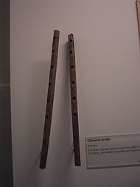
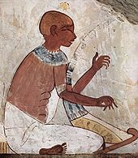
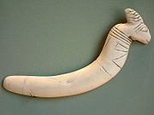
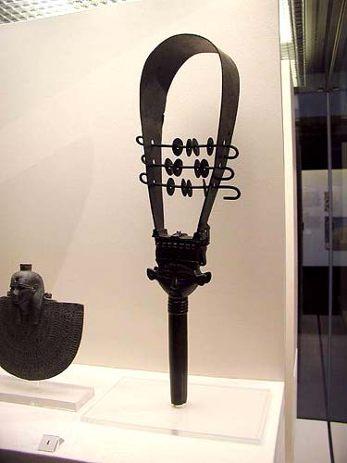
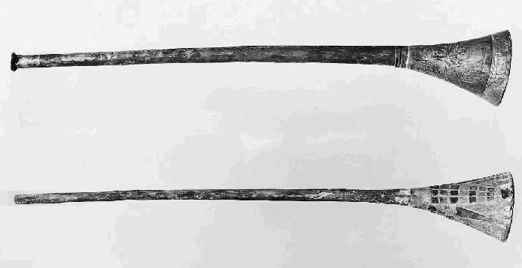
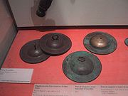
EGIPTO
IMPERIO ANTIGUO (2656-2160 a.c.)
Música religiosa
Escala pentatónica o heptatónica

Slide 11
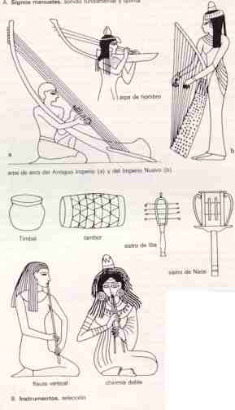
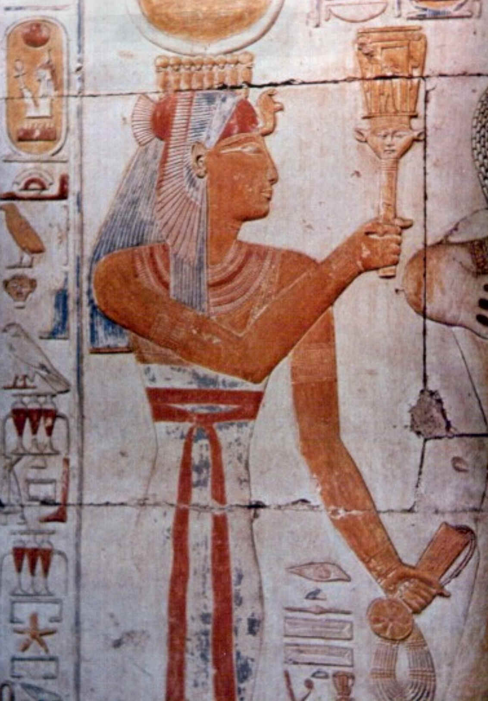
EGIPTO
IMPERIO MEDIO (2040-1750 a.c.)
Se amplía la gama de instrumentos,
adoptando la lira asiática, el naosistro
y los tambores africanos

Slide 12
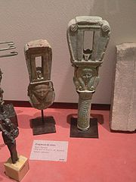
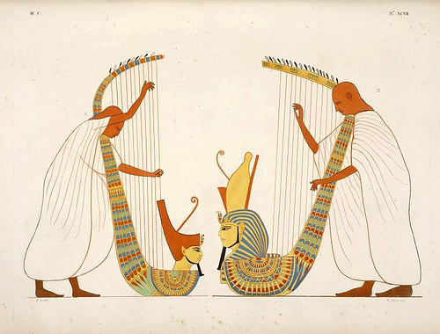
EGIPTO
IMPERIO NUEVO (1550-1086 a.c.)
Introducción de los bailes profanos al relacionarse con los pueblos mesopotámicos
Obras: Himno a Atón, de Akenatón, y algunas poesías.

Slide 13
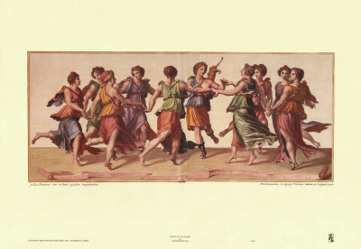
GRECIA

Slide 14
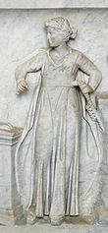
GRECIA
El término “Música” proviene de la palabra griega musike (vocablo que entonces no se refería únicamente a la música sino al arte en general), y encuentra su origen en la musas, nombre con el que se conocía a las nueve hijas nacidas de la unión del dios supremo Zeus, soberano de los dioses del olimpo, y Mnemosyne, una de las titánidas (la memoria)
Euterpe (“Deliciosa”)
es la musa de la poesía lírica y de la música

Slide 15
GRECIA
Calíope (“Bella voz”) es la mayor y más distinguida de las musas. Es la musa de la poesía épica y la elocuencia
Clío (“Gloriosa”) es la musa de la historia y de la poesía heroica
Talía (“Floreciente”) preside el arte de la comedia y de la poesía pastoral
Melpómene (”Celebrada en cantos”) es la musa del teatro trágico
Terpsícore (“Deliciosa danzante”) es la musa de la danza y de los coros dramáticos
Erato (“Adorable”) es la musa de la poesía amorosa y erótica, además de la mímica
Polimnia (“Cantora de himnos”) preside los himnos sagrados a los dioses y más tarde, en Roma, la pantomima
Urania (“Celeste”) es la protectora de los astrónomos y los astrólogos
Euterpe (“Deliciosa”) es la musa de la poesía lírica y de la música.

Slide 16
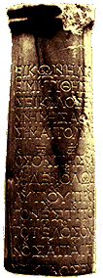
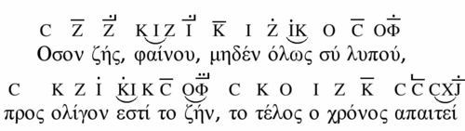
GRECIA
El epitafio de Seikilos es un fragmento hallado en una columna de mármol puesta sobre la tumba que había hecho construir Seikilos para su mujer Euterpe, en Aydin, cerca de Trelles, Asia Menor. El texto habla de la brevedad de la vida, y la melodía en modo frigio y género diatónico, se desenvuelve en un ámbito de octava justa. Se remonta al siglo I.

Slide 17
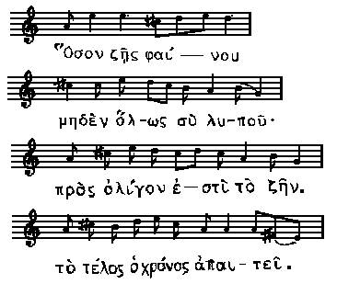
GRECIA
El texto en alfabeto latino:
Hoson zes, phainou
Meden holos su lupou
Pros oligon esti to zen
To telos ho chronos apaitei
La traducción:
Brilla, mientras estés vivo,
no estés triste,
porque la vida es por cierto corta,
y el tiempo exige su retribución.

Slide 18
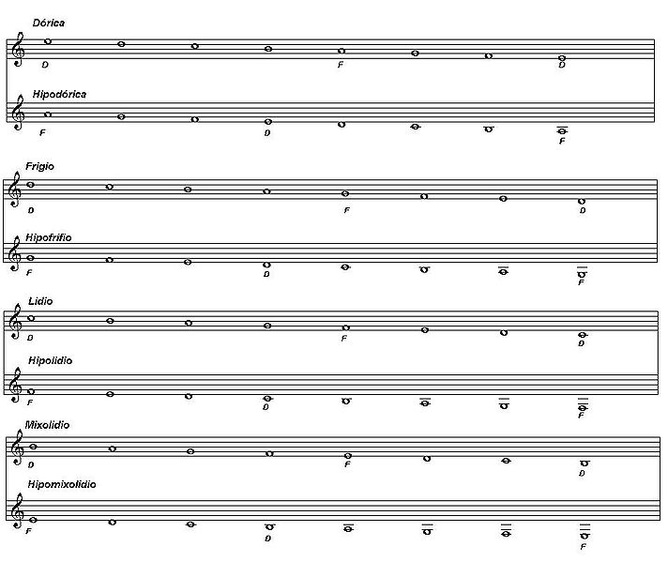
MODOS GRIEGOS

Slide 19
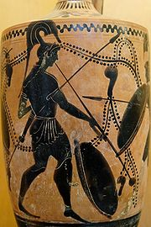
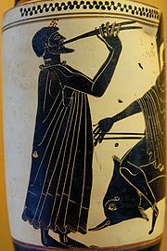
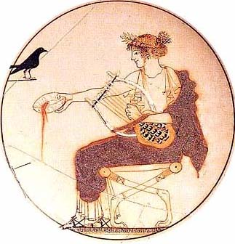
INSTRUMENTOS ANTIGUOS
Salpinx
Doble aulos
Cítara

Slide 20
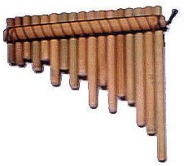
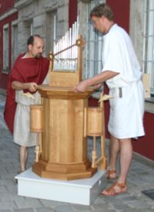
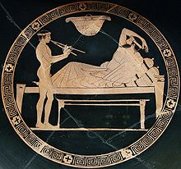
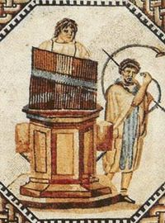
INSTRUMENTOS ANTIGUOS
Flauta de pan
Hydraulis

Slide 21
IGLESIA CRISTIANA PRIMITIVA
Música procedente de Grecia
Sociedades del Mediterráneo oriental
Se rechaza la idea de cultivar la música para disfrutarla en cuanto a arte
Apartar a los conversos del paganismo
Recelo frente a la música instrumental

Slide 22
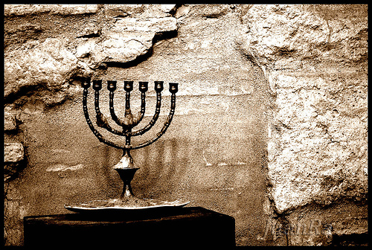
HERENCIA DE JUDEA
Se creía que los cristianos basaron sus servicios religiosos en los ritos judíos
Coro de levitas que entonaban salmos dependiendo del día, acompañados de instrumentos de cuerda
Lecturas específicas de acuerdo a un calendario y comentarios públicos sobre ellas

Slide 23
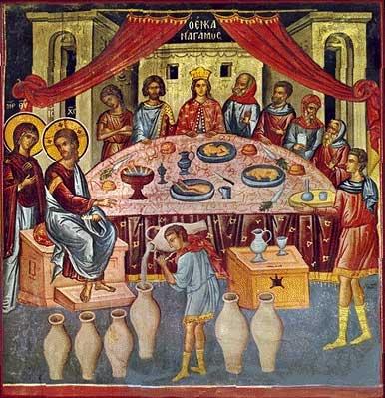
IGLESIA SIRIA
Desarrollo de la Salmodia Antifonal
y la utilización de los himnos
Primera actividad musical registrada de la Iglesia Cristiana

Slide 24
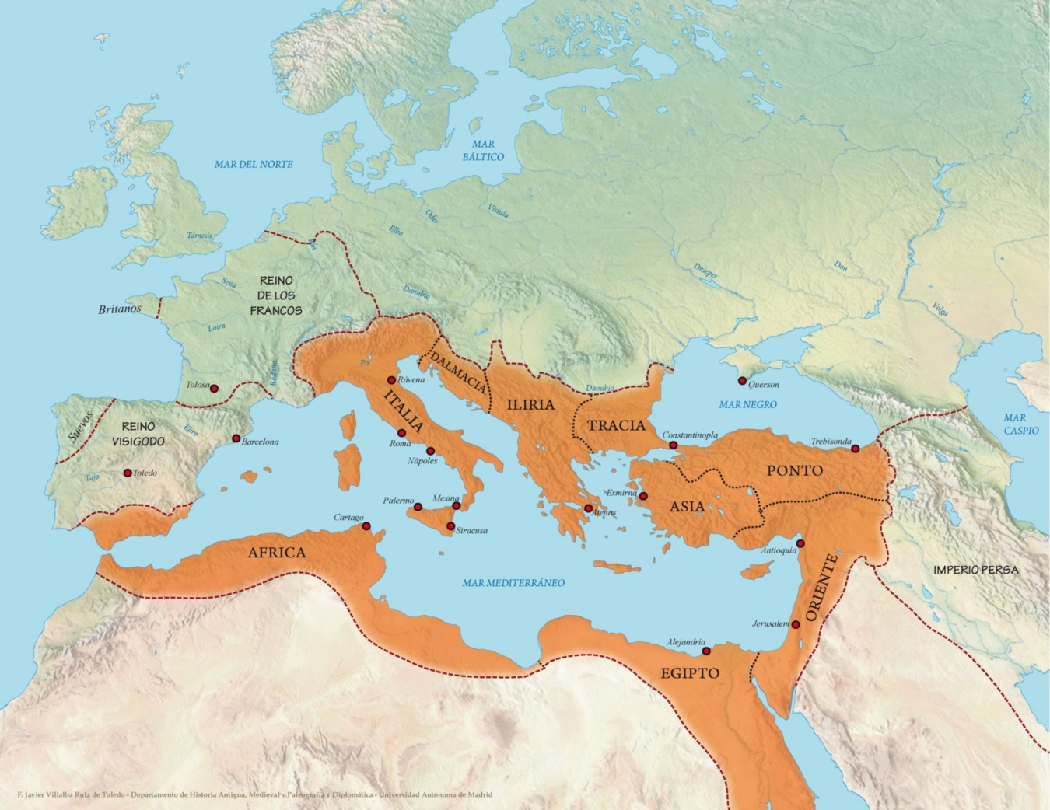
IMPERIO BIZANTINO

Slide 25
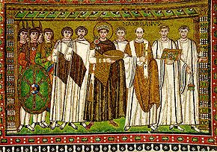
BIZANCIO
330 CAPITAL DEL IMPERIO ROMANO DE OCCIDENTE
Sede del Gobierno más poderosa de Europa ( caída 1453)
Centro de una cultura floreciente:
Elementos helénicos y orientales

Slide 26
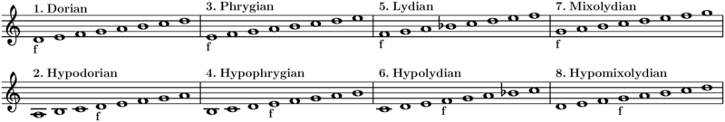
MÚSICA
Ocho echoi formando 4 parejas (Notas finales re, mi, fa y sol)
Ocho modos en el canto occidental importados del este (siglos VIII o IX)
Teoría musical transmitida por Boecio

Slide 27
MÚSICA
HIMNOS
Kontakion estrófico: elaboración poética de un texto bíblico
Troparia: Himnos breves entre los versículos de los salmos
Stichera: entre los versículos de los salmos normales del oficio
Kanones: Elaboración en 9 secciones de las 9 odas bíblicas

Slide 28
LITURGIAS DE OCCIDENTE
Relativamente independientes
Liturgias y cantos de los siglos V y VIII
Entre los siglos XI y XVI la liturgia occidental estuvo reglamentada por la Iglesia Romana
Canto galicano (Francia moderna)
Canto Beneventino (Italia meridional)
Canto romano antiguo (Roma)
Canto visigótico o mozárabe (España)
Canto Ambrosiano (Milán)
Sarum (Inglaterra)

Slide 29
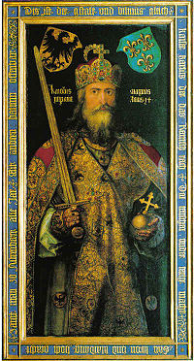
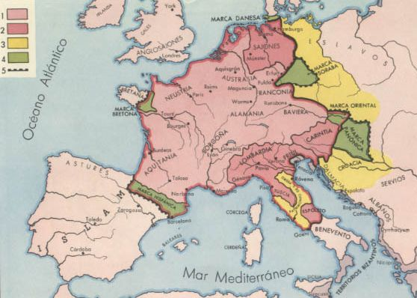
LITURGIA GALICANA
Elementos celtas y bizantinos (siglo VIII)
Suprimido por Pipino el Breve y Carlomagno

Slide 30
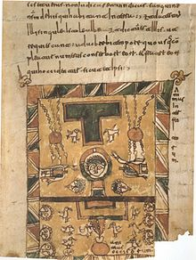
LITURGIA
HISPÁNICA O MOZÁRABE
Se conservan casi todos los textos y melodías antiguos españoles, pero con una notación que desafía la transcripción
633 Concilio de Toledo
Conquista árabe siglo VIII
Sustituido por rito romano en 1071

Slide 31
CANTO ROMANO ANTIGUO
Manuscritos siglos XI y XII. Sus orígenes se remontan al siglo VIII.
Se conservan intactos tonos de recitación, salmos y otros muy antiguos
30 o 40 antífonas
Tractos, graduales, ofertorios y aleluyas en versiones sencillas

Slide 32

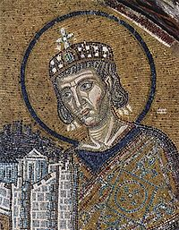
CANTO ROMANO ANTIGUO
313 Gracias a Constantino se dieron derechos de igualdad a los cristianos
Siglo IV Latín sustituyó al griego en la liturgia romana
Siglos V-VIII Papas revisaron
la liturgia y la música

Slide 33
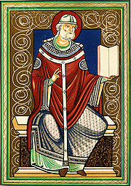
SCHOLA CANTORUM
Siglo VII
Adiestramiento de niños y hombres para convertirlos en músicos eclesiásticos
Siglo VIII
Gregorio Magno
Coro papal.
Regularizó y normalizó los cantos litúrgicos
Creó la liturgia ordinario y propia

Slide 34
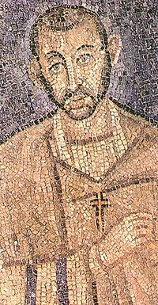
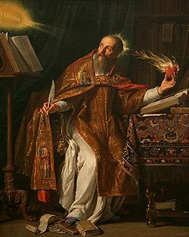
PADRES DE LA IGLESIA
Pastores y escritores eclesiásticos, cuyo conjunto doctrinal es el fundamento de la fe y ortodoxia de la Iglesia
San Ambrosio
de Milán
San Agustín
de Hipona
San Gregorio Magno

Slide 35
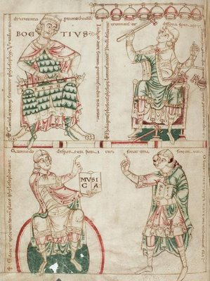
BOECIO
Autoridad más reverenciada en la Edad Media
Matemáticas
Teoría musical griega
Tres tipos de música:
Musica mundana
Musica humana
Musica instrumentalis

